Slide 1
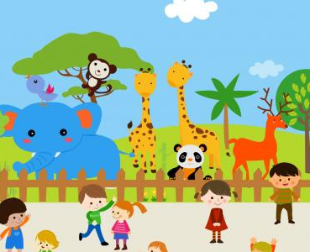
Tour of the AL-Areen sanctuary
إعداد/إبراهيم خالد
الرقم الشخصي/931206081
الصف الثاني ابتدائي - ب

Slide 2
الهدف
ان يميز الطالب بين اللام الشمسية و اللام القمرية بشكل سليم

Slide 3
اين توجد معظم الحيوانات في مملكتنا البحرين
في أي منطقة تتواجد محمية العرين ؟
ماذا يجب علينا ان نفعل اتجاه الحيوانات؟

Slide 4
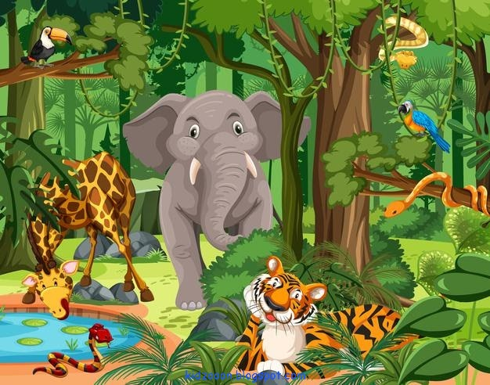
هيا بنا نشاهد معاً زيارة الطالب المتميز محمد السادة لمحمية العرين

Slide 5
اللام الشمسية و اللام القمرية

Slide 6
هيا بنا نتعرف على اللام الشمسية و القمرية عبر هذا الفيديو

Slide 7
الفرق بين اللام الشمسية و القمرية
الْخَروف
السَّماء
السَّيارة
الْماء
الْحَيوانات
التُّفاحة

Slide 8
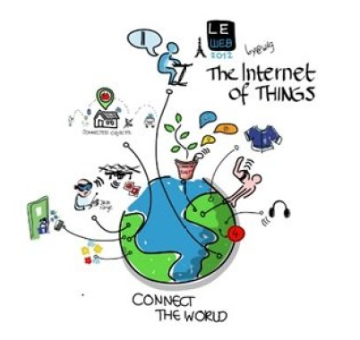
لنشاهد نصائح استخدام الانترنت الآمن من قبل الطالب

Slide 9
هيا بنا نصنف الكلمات الى لام شمسية ولام قمرية عن طريق برنامج worldwall

Slide 10
هيا بنا الى برنامج Whiteboard

Slide 11
التقويم : صنف الكلمات التالية الى لام شمسية ولام قمرية
السّمكة
الطَّبيبُ
الْبَيْتِ
الْـمَدْرَسَةِ

